Slide 1


Приветствуем вас, дорогие зрители!

Slide 2
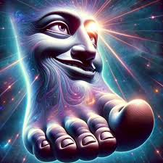

SLAVA2.0
Участники команды:
Илюткин Никита
Маханькова Ольга
Кочукова Тамара
Мазуров Дмитрий
Попков Павел

Slide 3
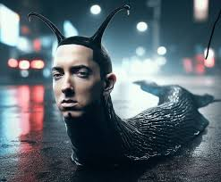

Цель проекта
Создание обновленного датасета SLAVA 2.0

Slide 4

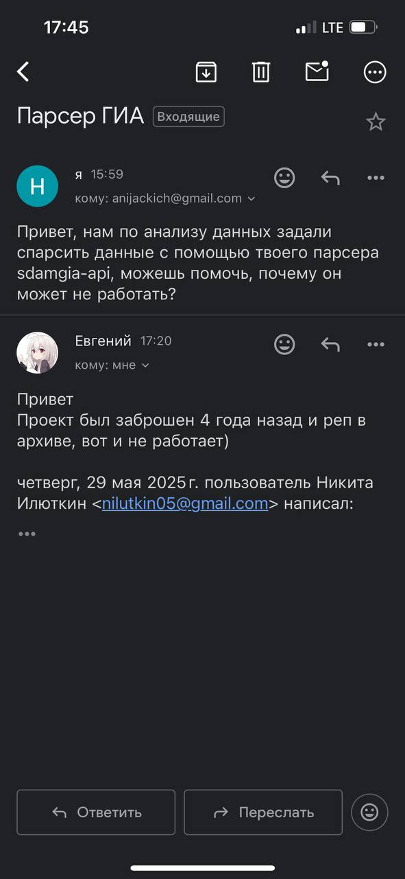

Первый блин комом
Некоторые функции готового парсера не работали и сделать строго по заданию не вышло. Пришлось выкручиваться

Slide 5
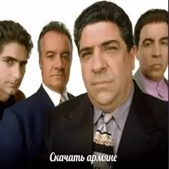


Этап второй: собираем данные
Мы взяли 6 предметов: биология, французский язык, информатика, математика база и профиль , физика и испанский язык
Получаем структуру каталога и загружаем задачи с задержкой, чтобы сайт не ругался
Финальное сохранение — в файл {subject}_problems_full.json.
Другие предметы очень плохо парсились, поэтому мы приняли волевое решение не трогать их

Slide 6

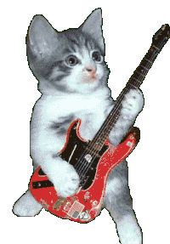

Акт третий: объединение
Получаем список всех *_partial.json файлов, Сохраняем общий файл

Slide 7
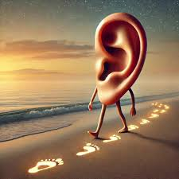
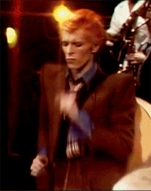
Шаг 4: репрессии
Сначала из текста каждого задания удаляются невидимые или лишние символы, а также HTML/Markdown-разметка, чтобы остался только понятный читаемый текст. После этого само условие задачи делится на три части.
Затем код ищет в этом очищенном тексте варианты ответов, превращая каждую букву или число с текстом в отдельный элемент списка. Дальше, взглянув на найденные варианты и на исходный ответ из JSON, определяется тип задачи.
После этого, если в исходных данных уже был какой-то комментарий, код проверяет его на соответствие найденным полям и при необходимости дополняет или исправляет. Все полученные кусочки собираются в единый список полей.

Slide 8
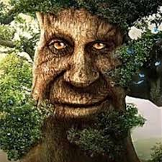
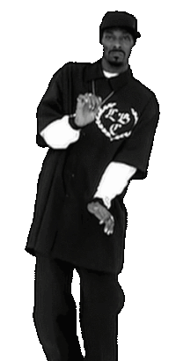
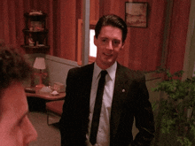
ФИНАЛ: готовый csv
Когда все записи так обработаны, создаётся таблица, где каждая строка соответствует одному заданию, а каждый столбец — отдельному полю (инструкция, варианты, ответ и т. д.). В конце эту таблицу сохраняем в CSV-файл.

Slide 9
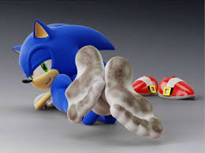


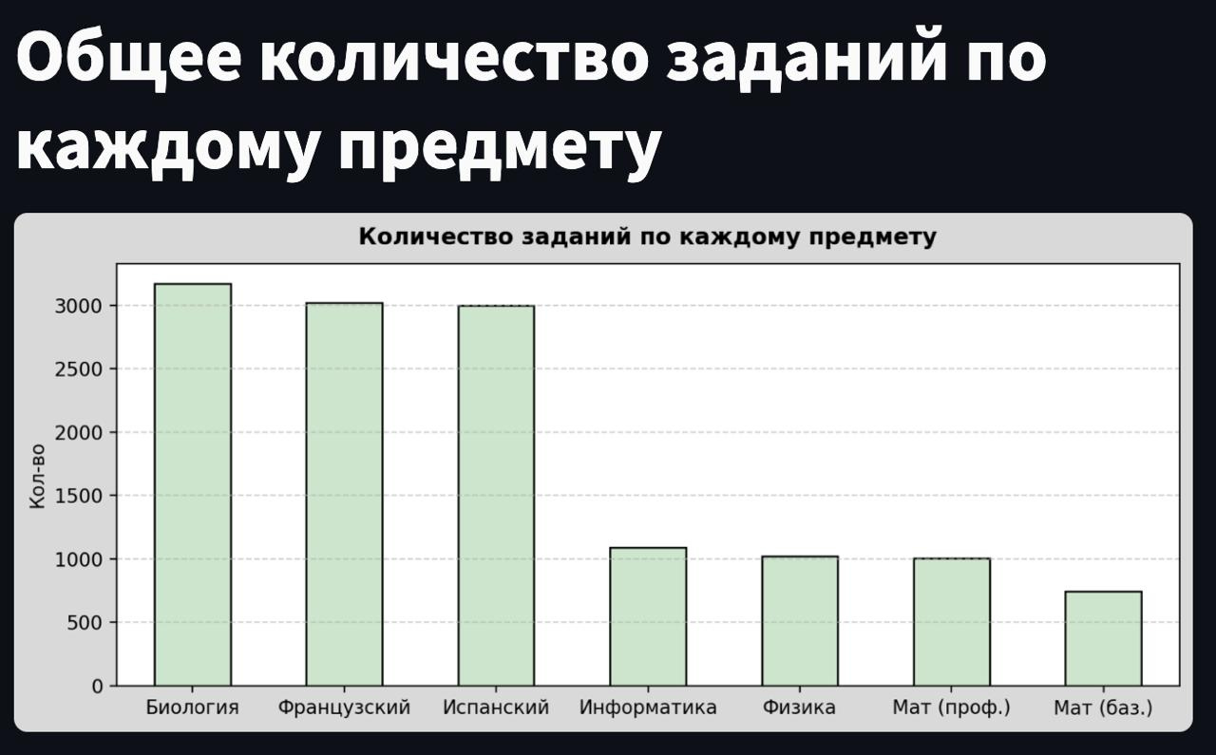
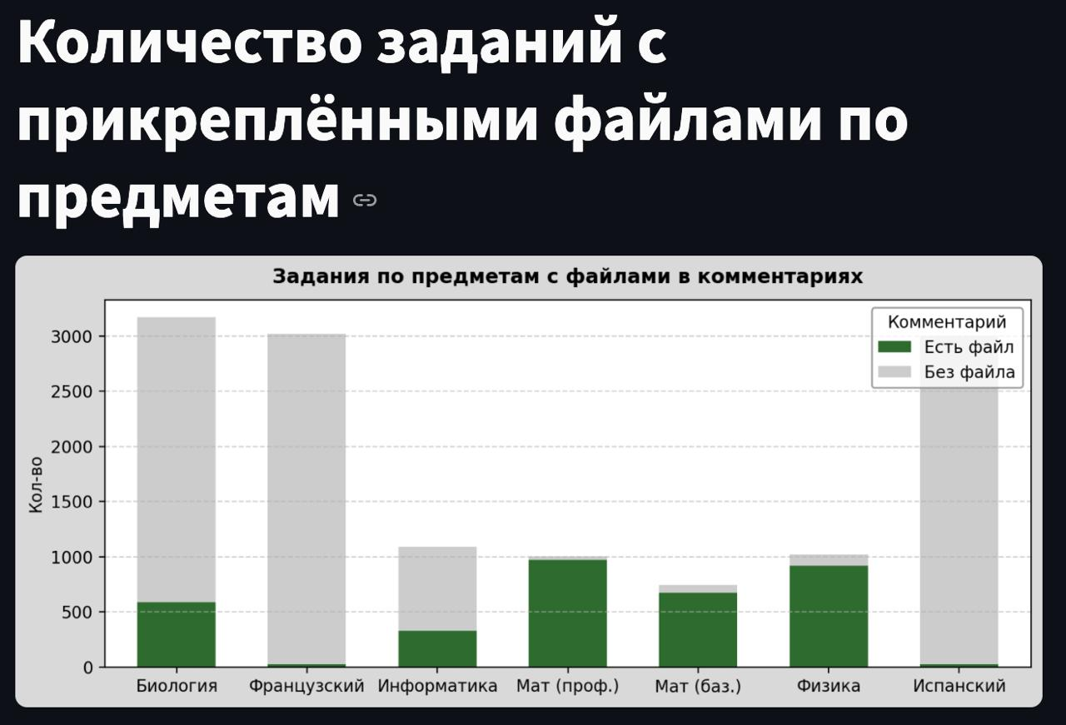
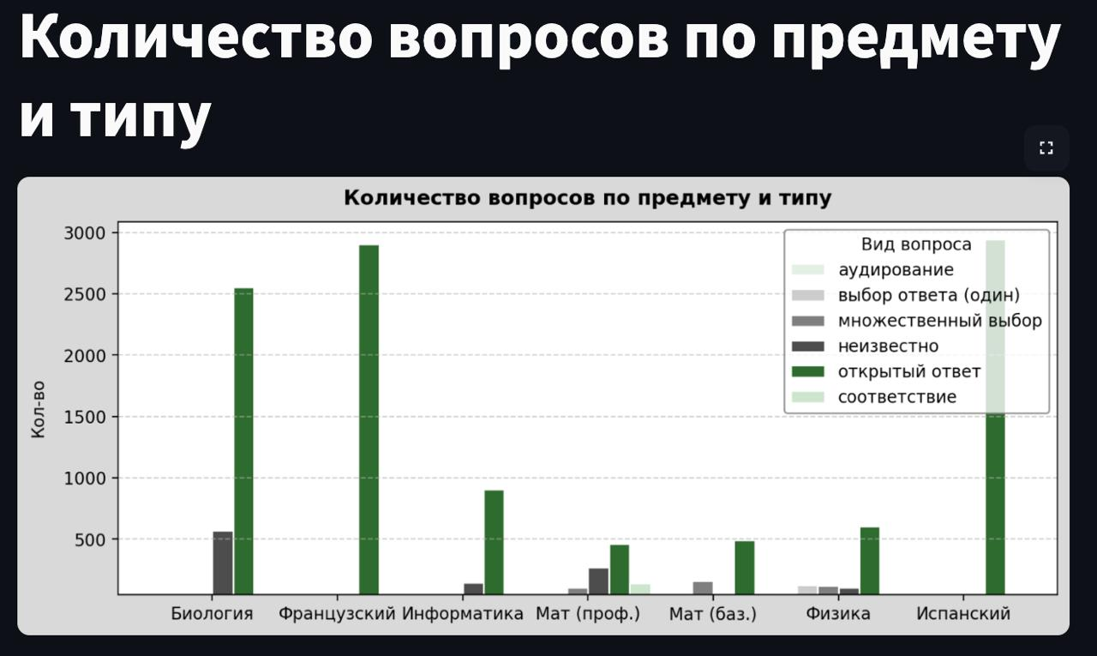
Эпилог: рисуночки
Для визуализации был выбран Streamlit. Используем очищенный CSV-файл с ЕГЭ-заданиями по каждому предмету. Пропущенные данные в subject и type удаляем, чтобы графики строились корректно. Также были применены фильтры по предметам, их можно выбирать для использования или же убирать

Slide 10

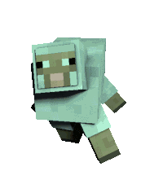
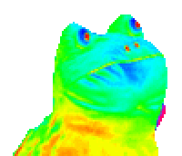
Спасибо за внимание

